Slide 1

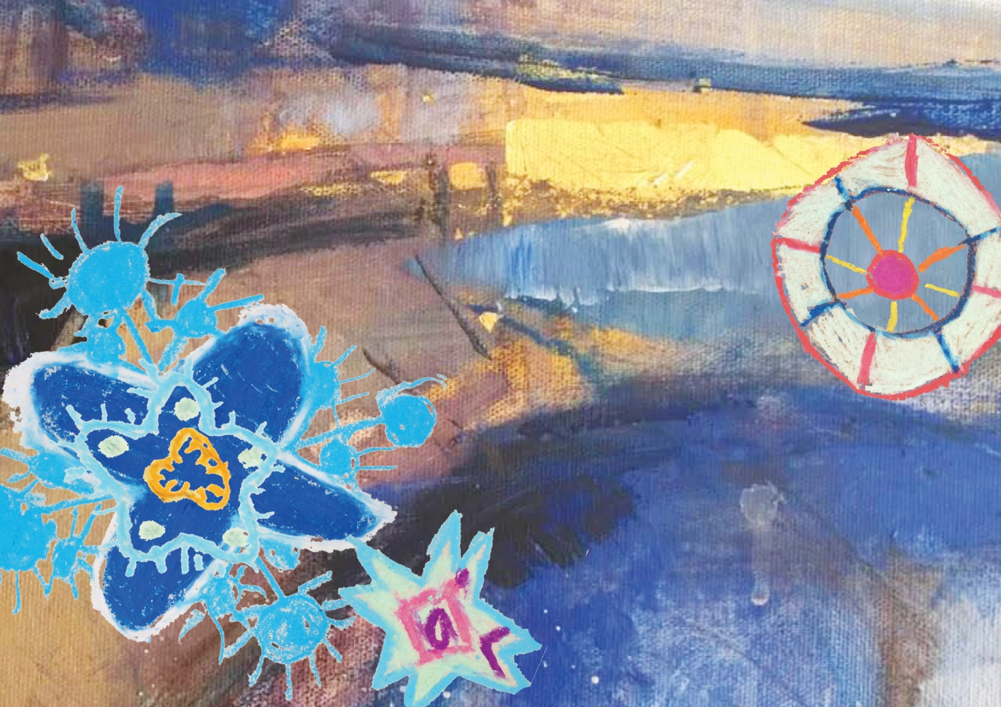
Kuidas praktikud toovad kooliellu põnevust ja "päris" elu
Triinu Kärbla, Võru Kesklinna Kool
Ida-Virumaa Kutsehariduskeskus
03.11.2022

Slide 2
Mugavustsoonist välja
Käegakatsutav tulemus
Elu väljaspool klassiruumi
Panus koolielu parendamisse

Slide 3

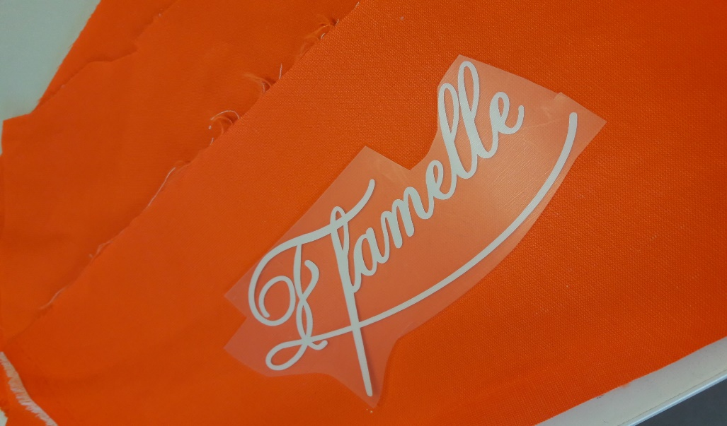
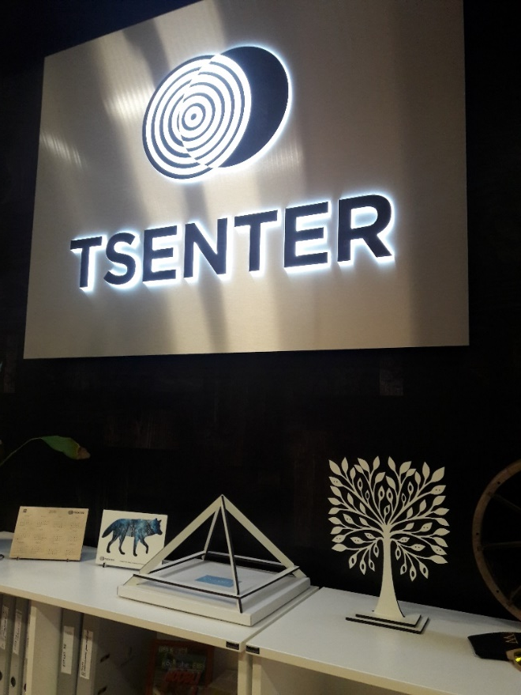


Muusikal „Vaeslaps ja talutüdruk“
Notes:
Esimene suurem koostöö õpilastel sai alguse 2018. aastal muusikali lavale toomiseks.
Lavadekoratsioone aitas valmistada puidutöötlemise ja mööblitootmise
kompetentsikeskus Tsenter ning kostüüme õmbles OÜ Flamelle. Muusikali lavastamise ja
helinduse osas oli abiks sihtasutus Võru Kannel. Võru Muusikakool aitas kooli töös lauljatega
ning oli abiks heliplaadi väljaandmisel. Muusika autoriks on Võru Muusikakooli direktor
Piret Rips-Laul ja teksti on Juhan Kunderi muinasjutu „Vaeslaps ja talutütar“

Slide 4

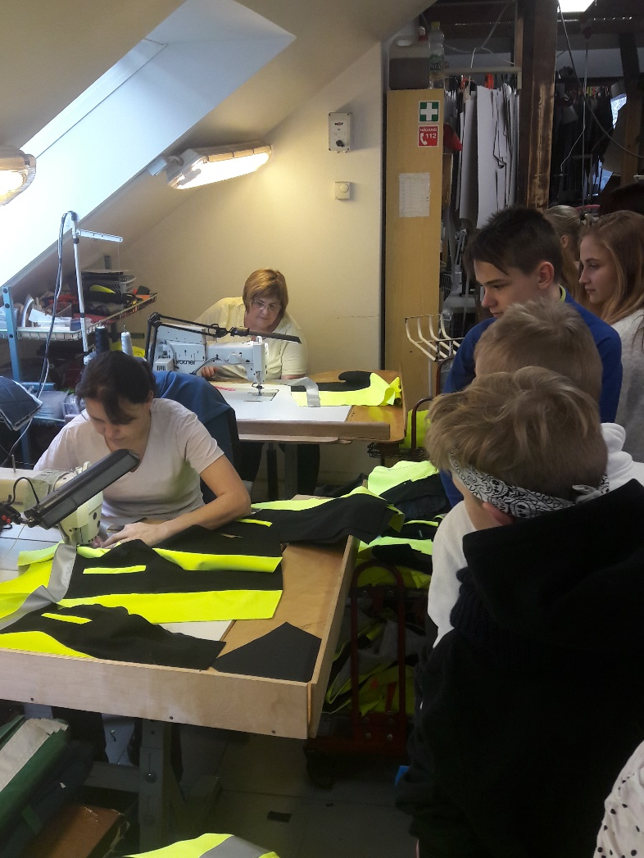
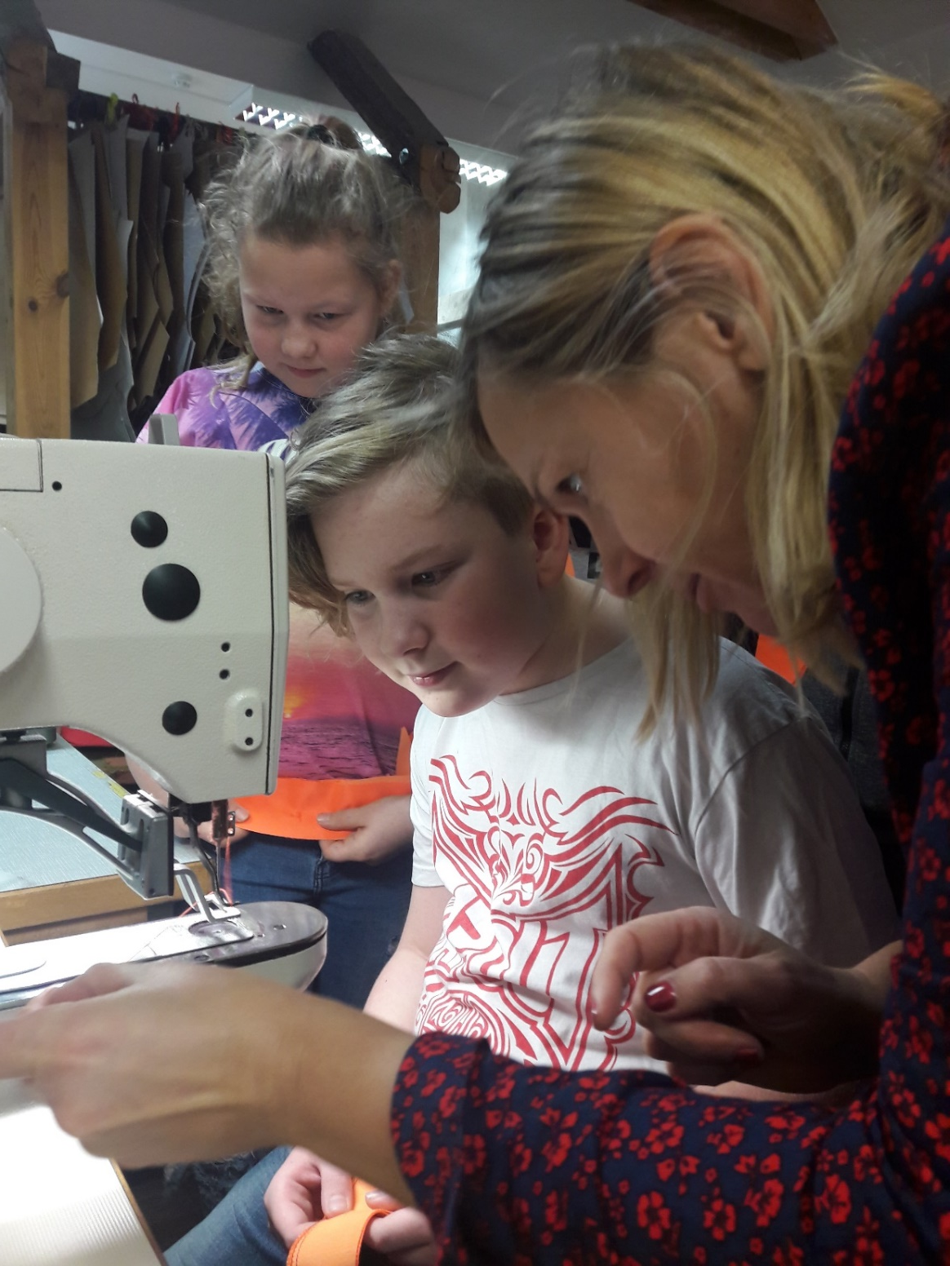
Notes:
Flamelle

Slide 5
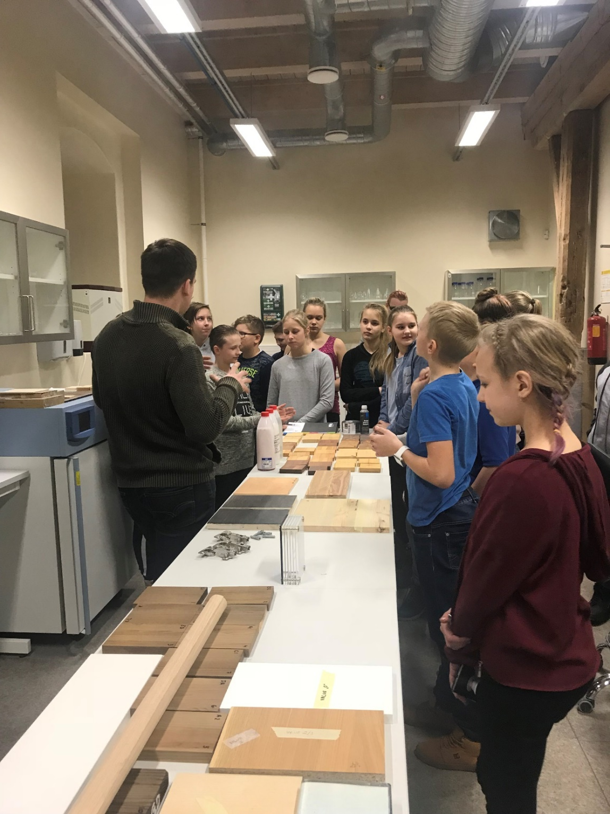
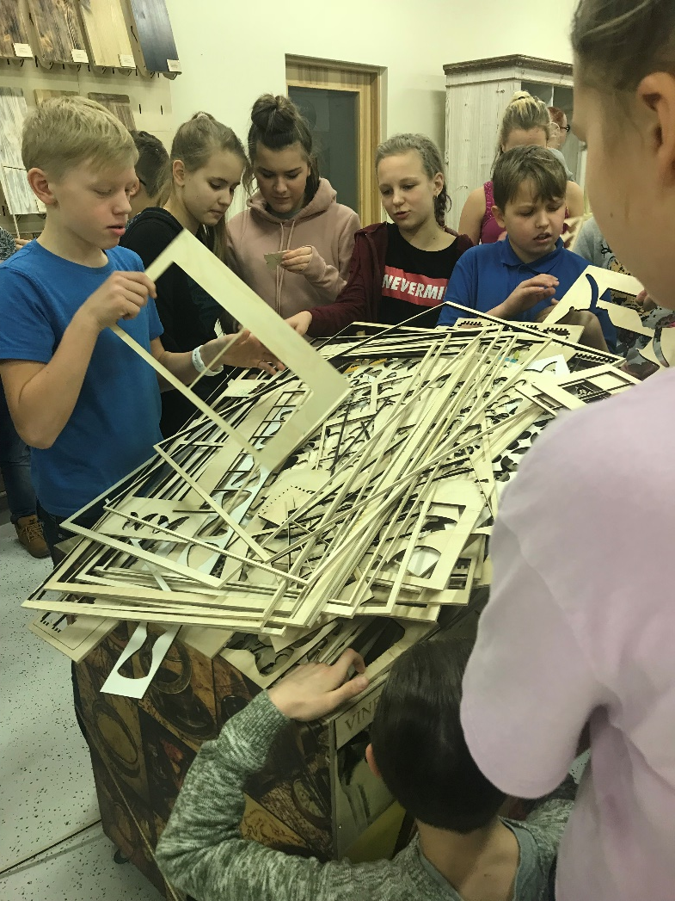
Notes:
Tsenter

Slide 6

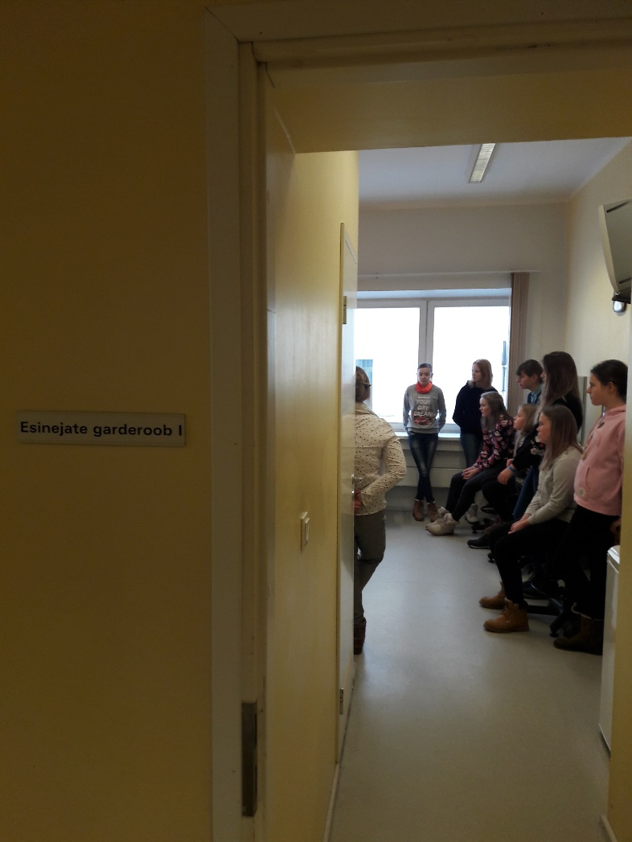
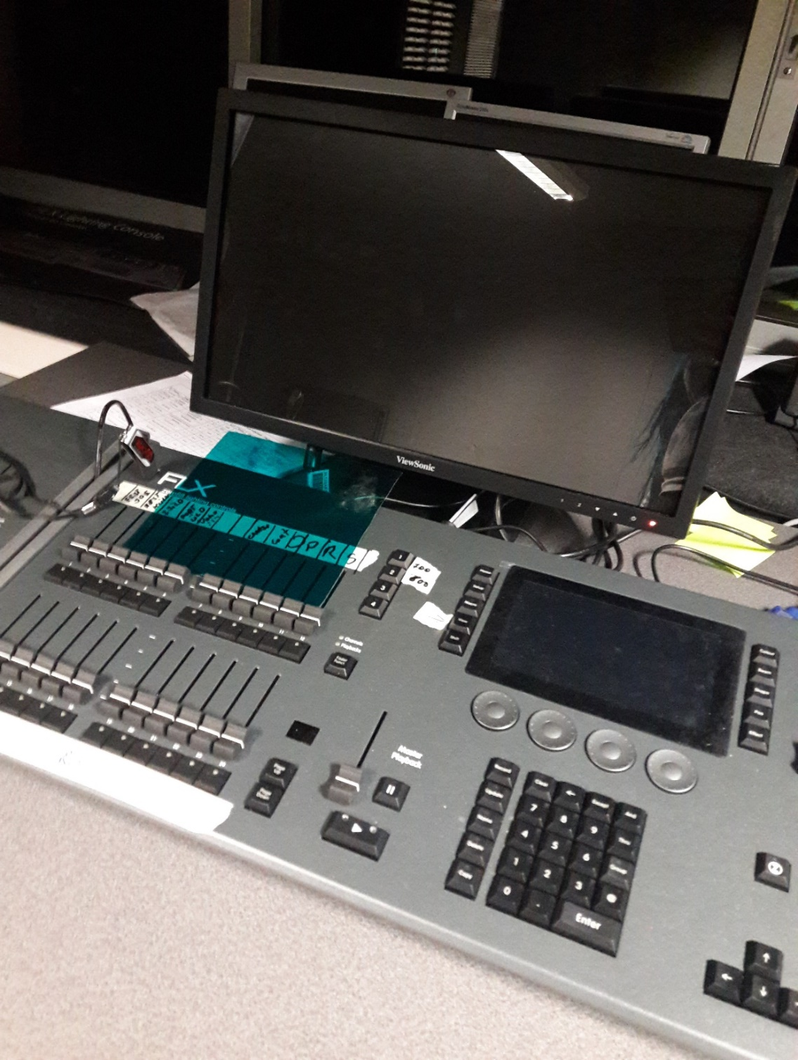
Notes:
Kannel

Slide 7
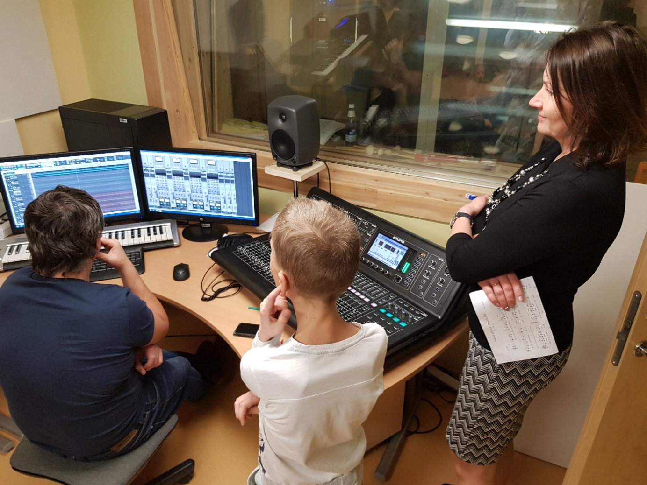
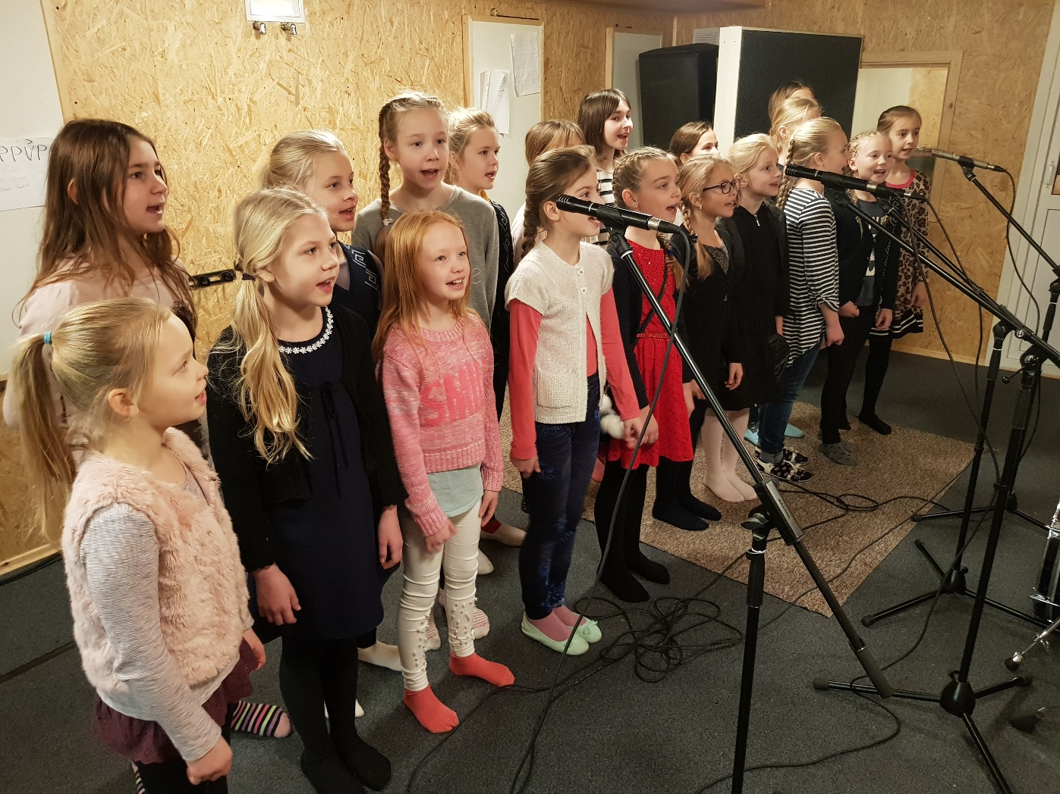
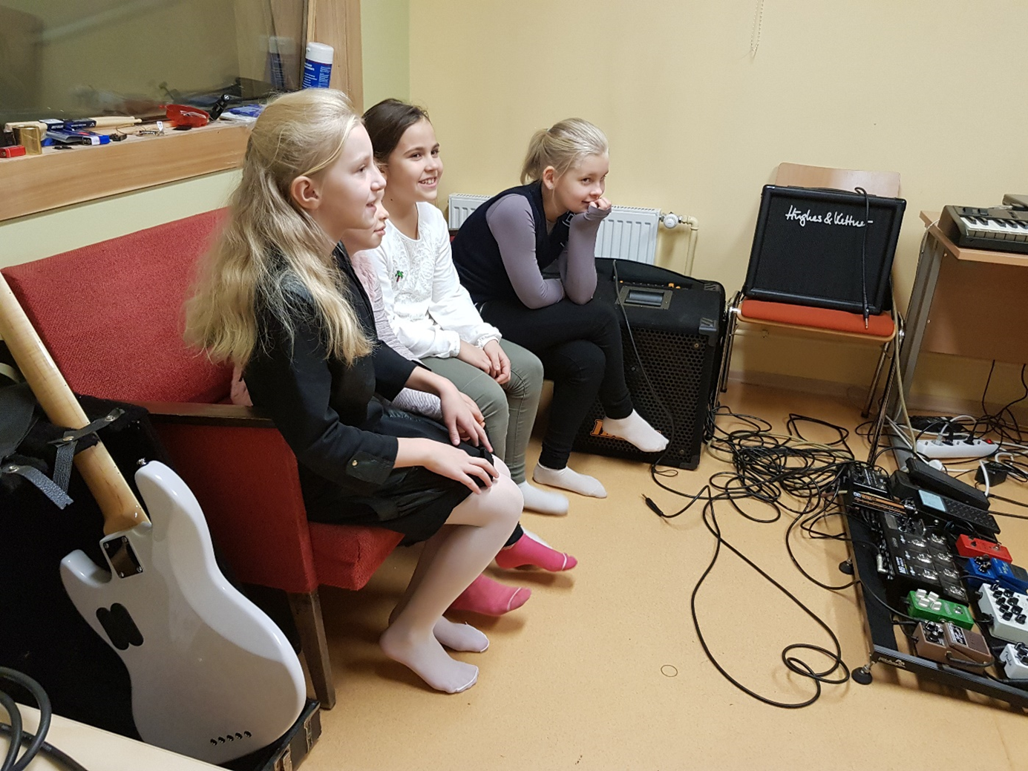
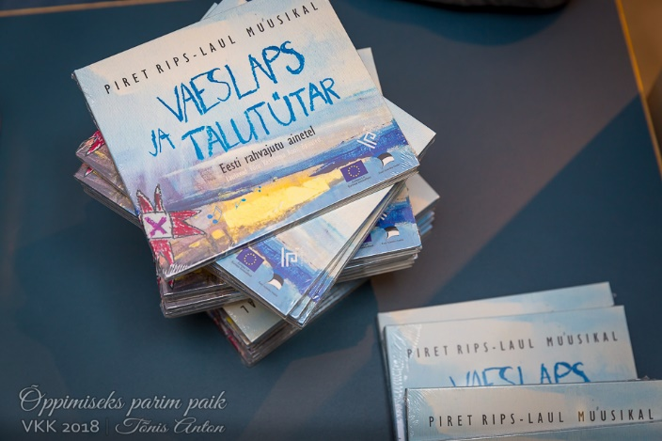
Notes:
Muusikakool

Slide 8
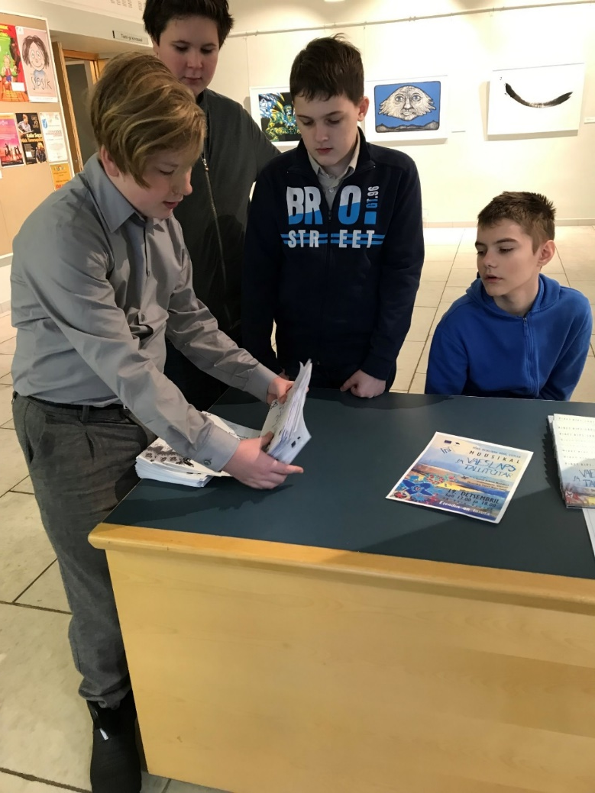
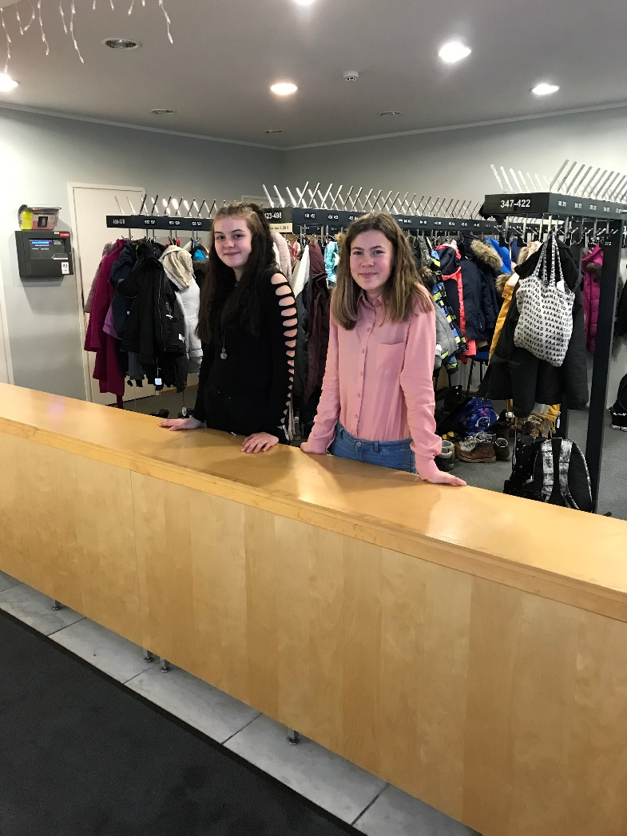
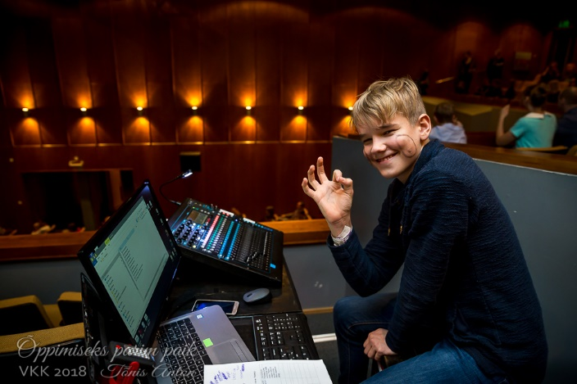
Notes:
Kannel

Slide 9
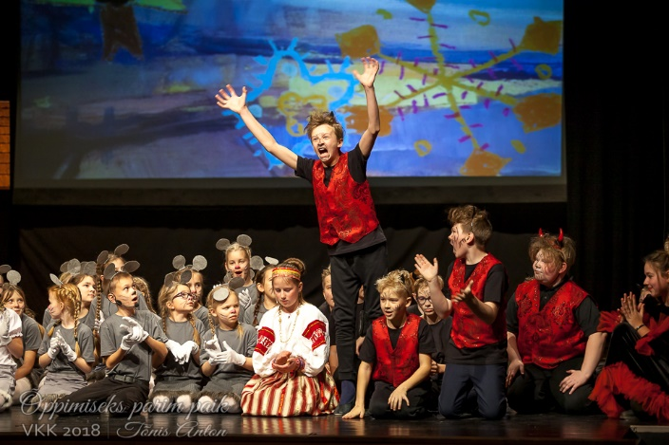

Slide 10
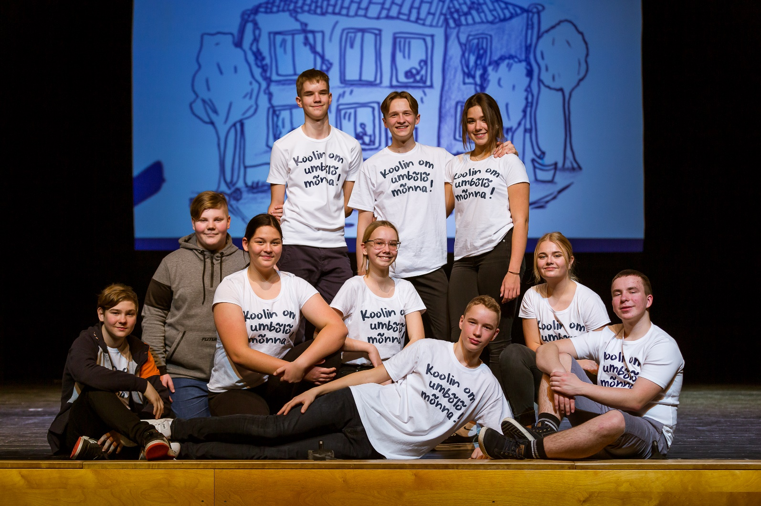
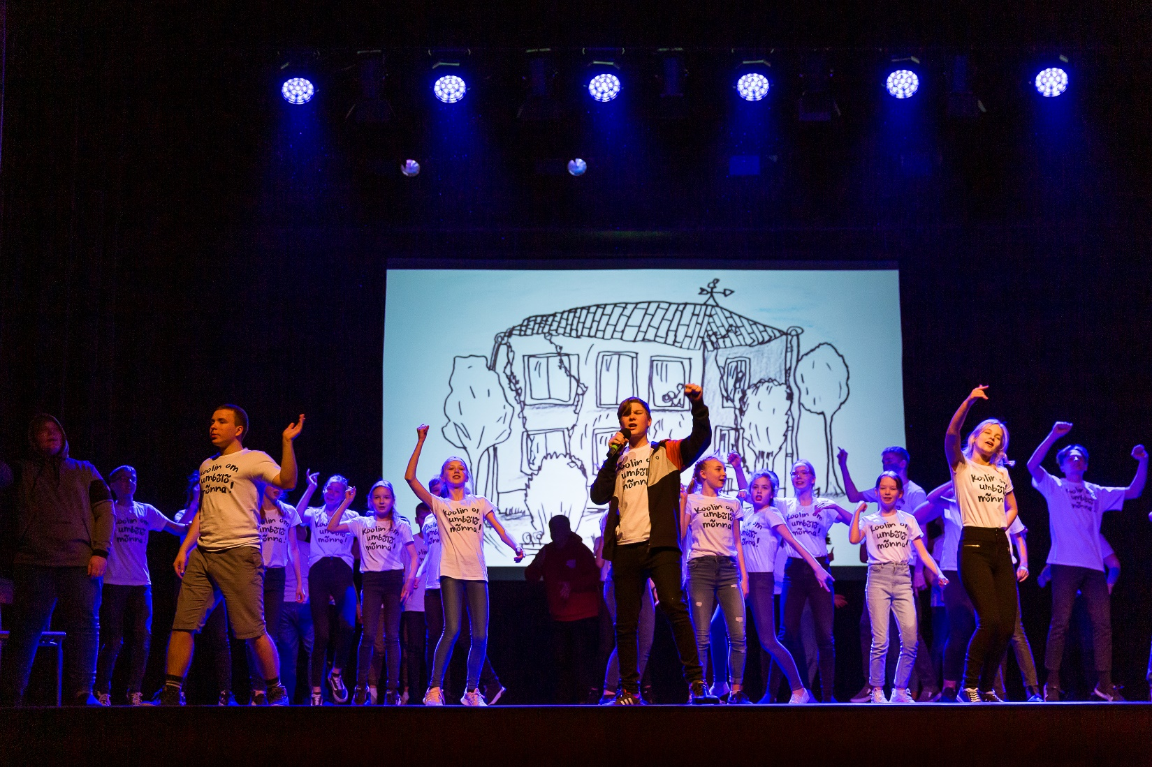
Notes:
Eelmisest muusikalist ajendatuna tehti uue muusikali jaoks koostööd luuletaja Contra ja Võru instituudi ja Võru muusikakooliga. Õpilaste ülesandeks oli muusikali loomise juures õpetada Contrale noorteslängi.
Uus muusikal on samuti tulemas: 2023 kevadel „Kevade“ tänapäevases võtmes

Slide 11









Notes:
Lisaks muusikalidele teevad meie koolis õpilased ettevõtjatega koostööd majandustunni raames.

Slide 12
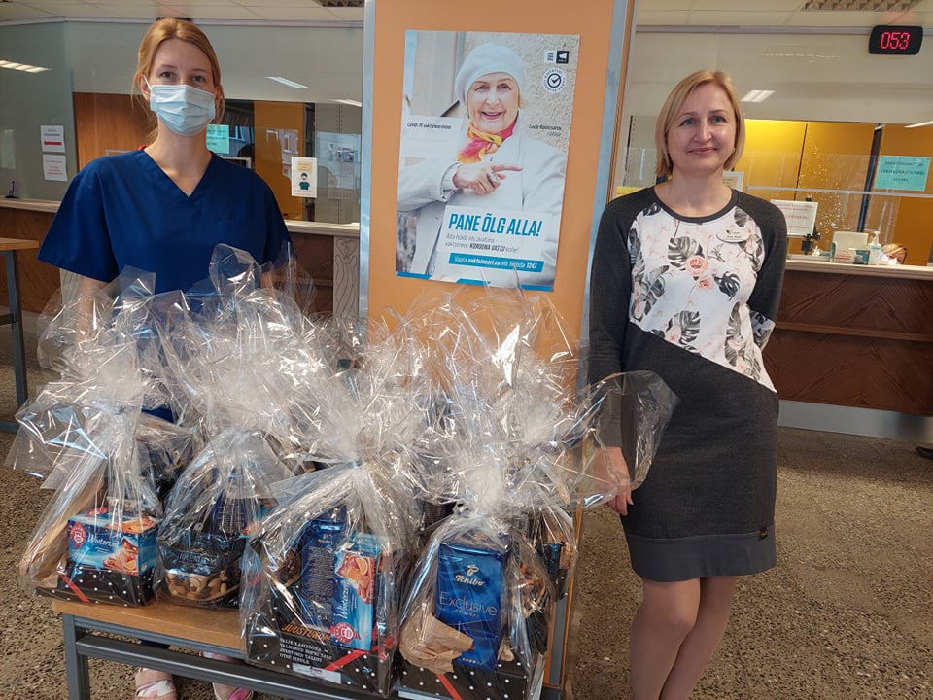
Notes:
Nii näiteks korraldasid eelmisel aastal viienda klassi õpilased heategevuslaada ning loteriiks auhindade saamiseks suhtlesid erinevate kohalike ettevõtjatega. Heategevusest saadud tulu eest osteti ….

Slide 13
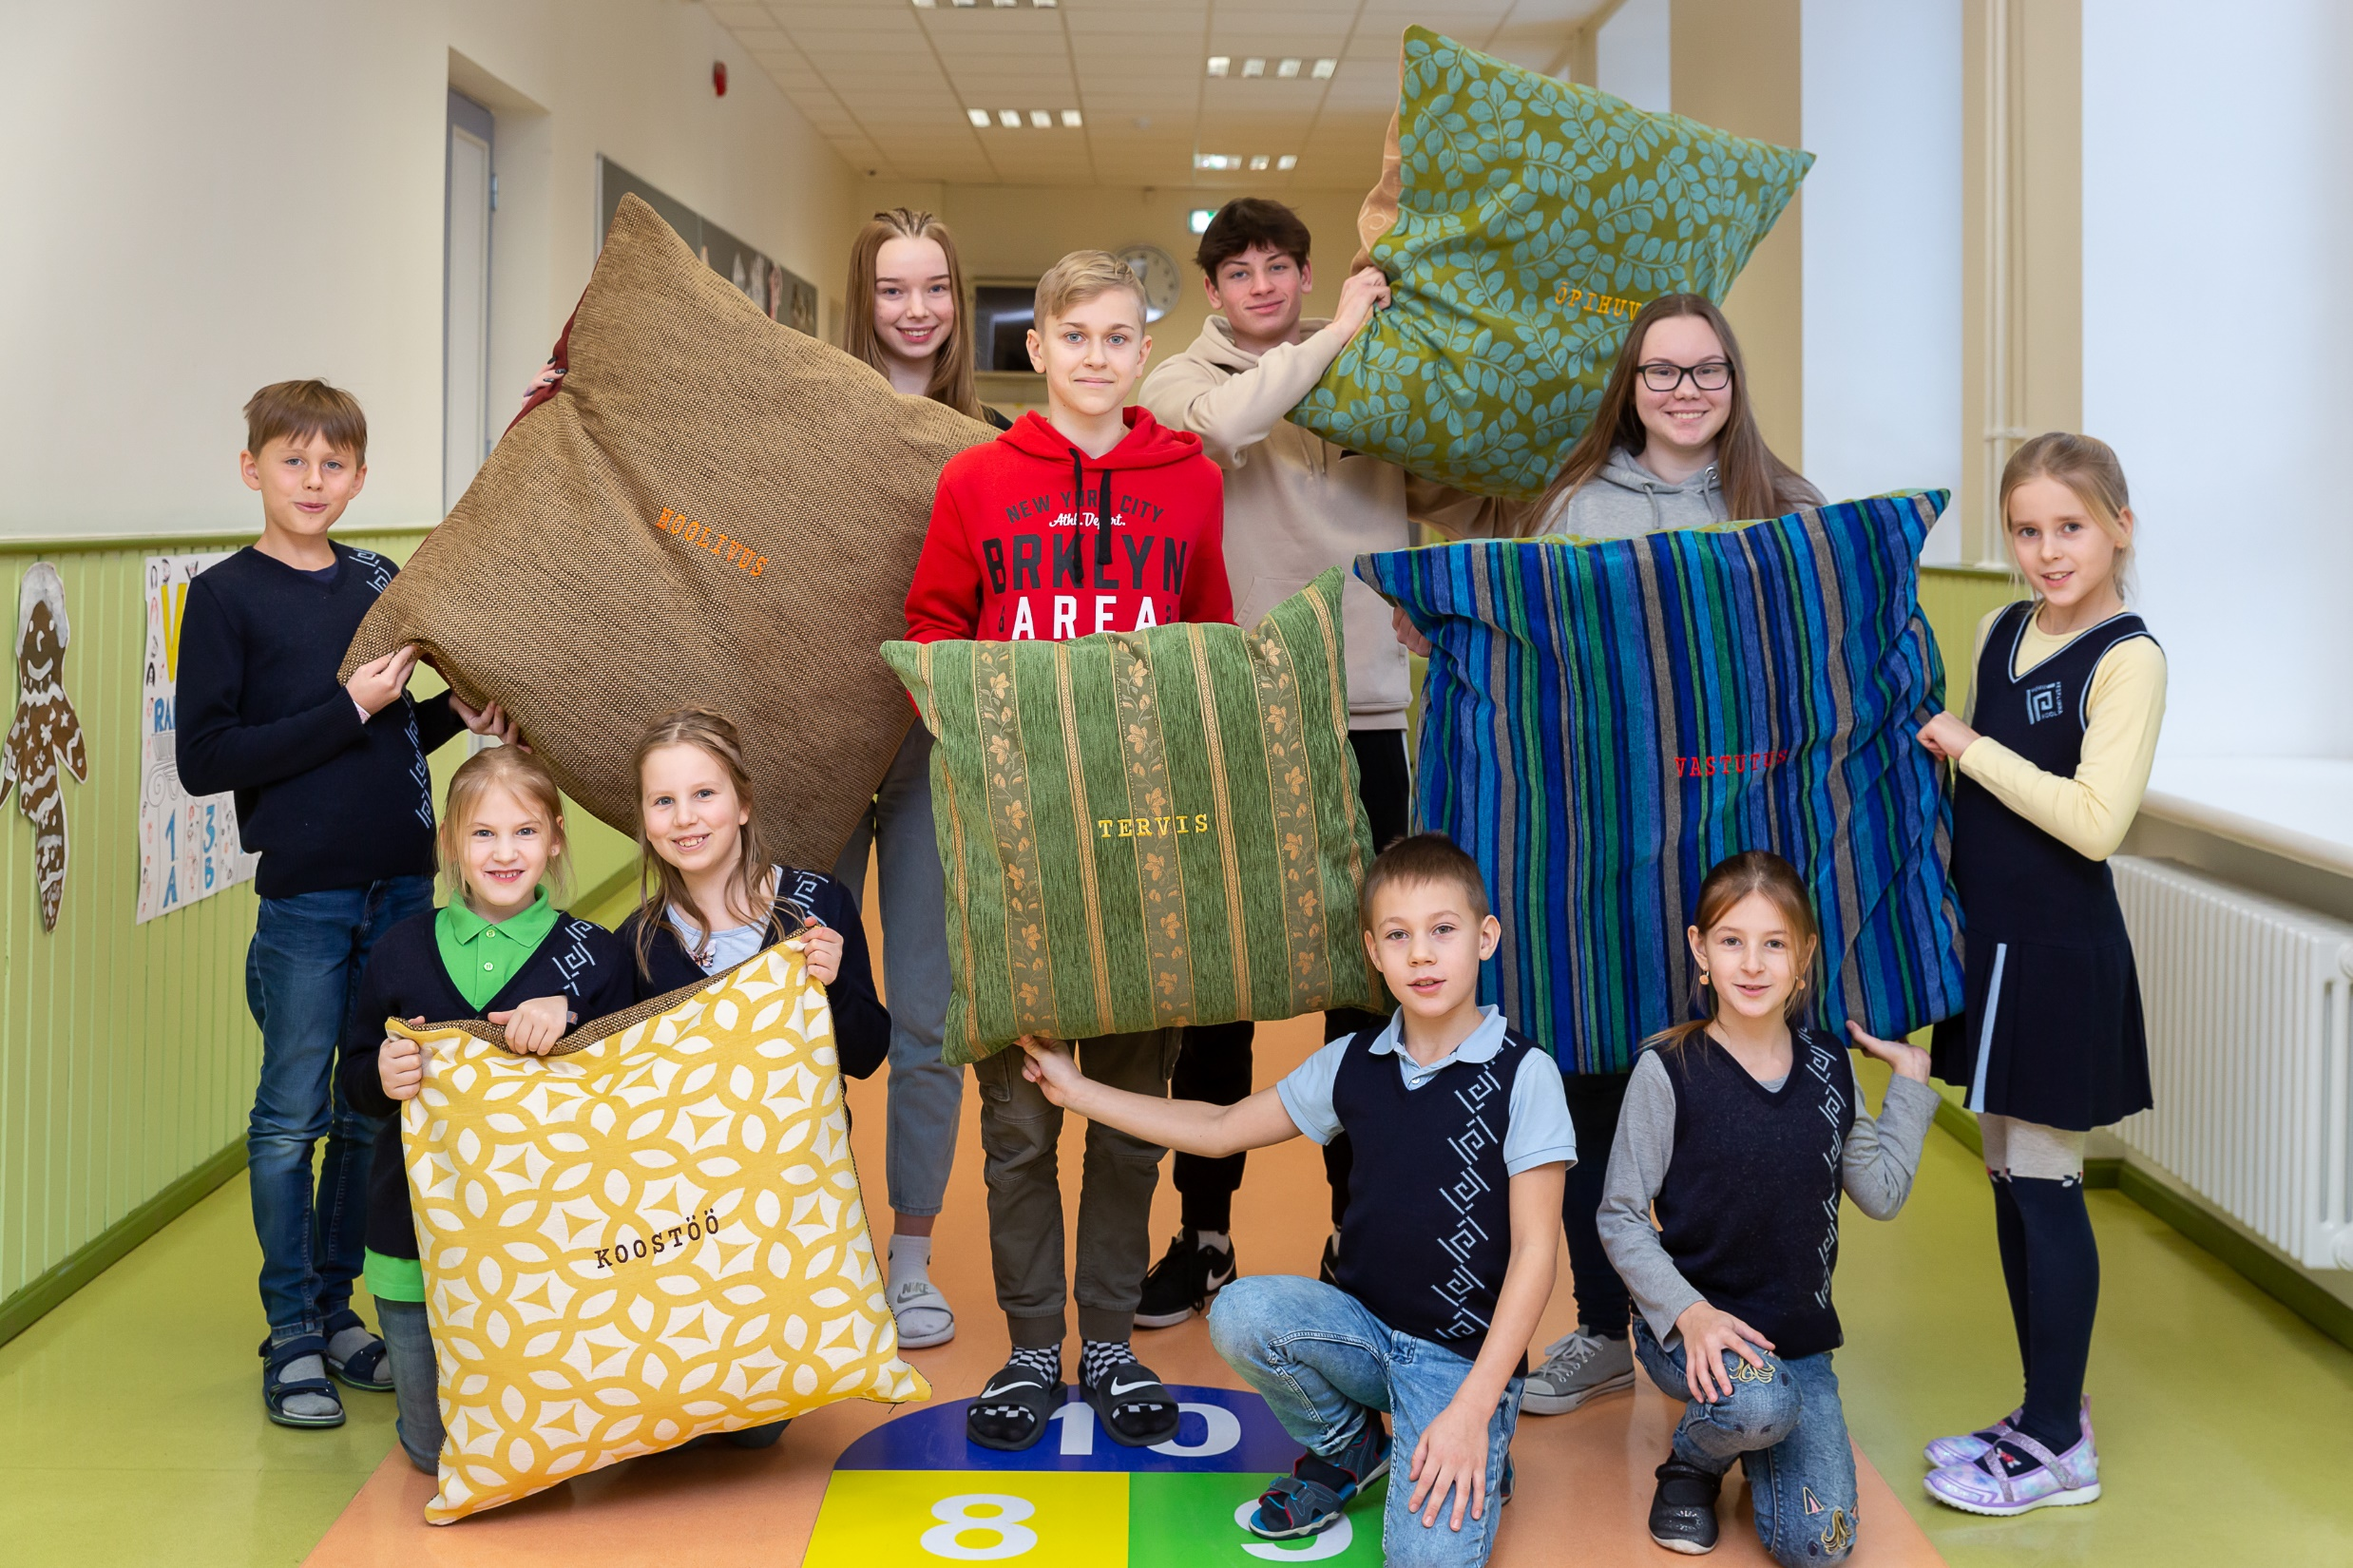
Notes:
Lisaks on saanud peaaegu et traditsiooniks kaheksandas klassis tehtav projekt koolielu parendamiseks, kus õpilased proovivad enda ja koolikaaslaste õppimist või vaba aega koolis paremaks muuta. ……

Slide 14
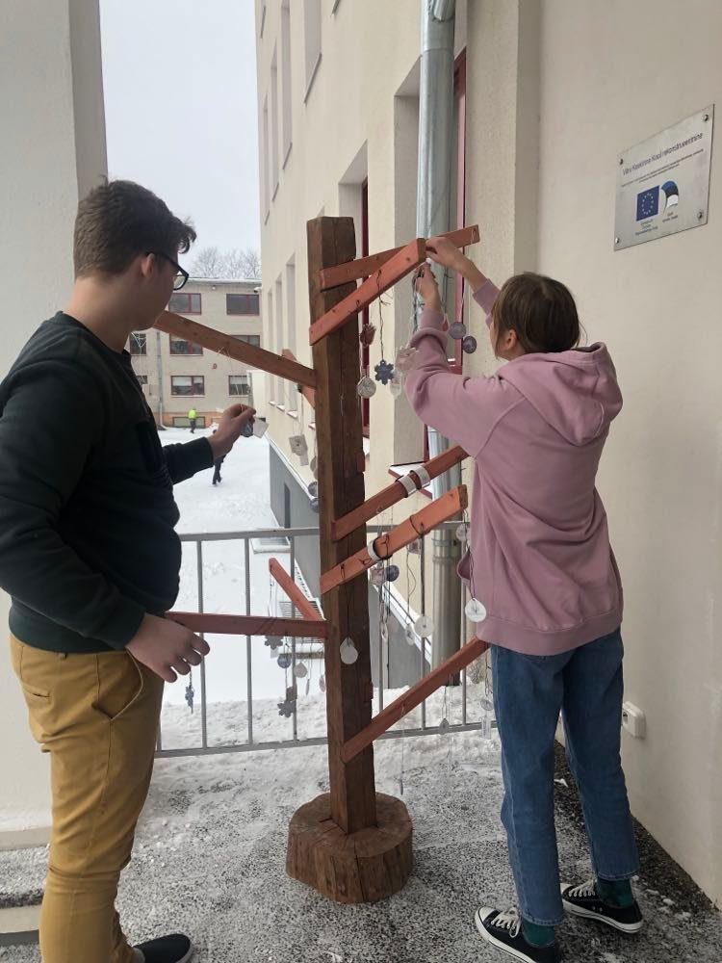
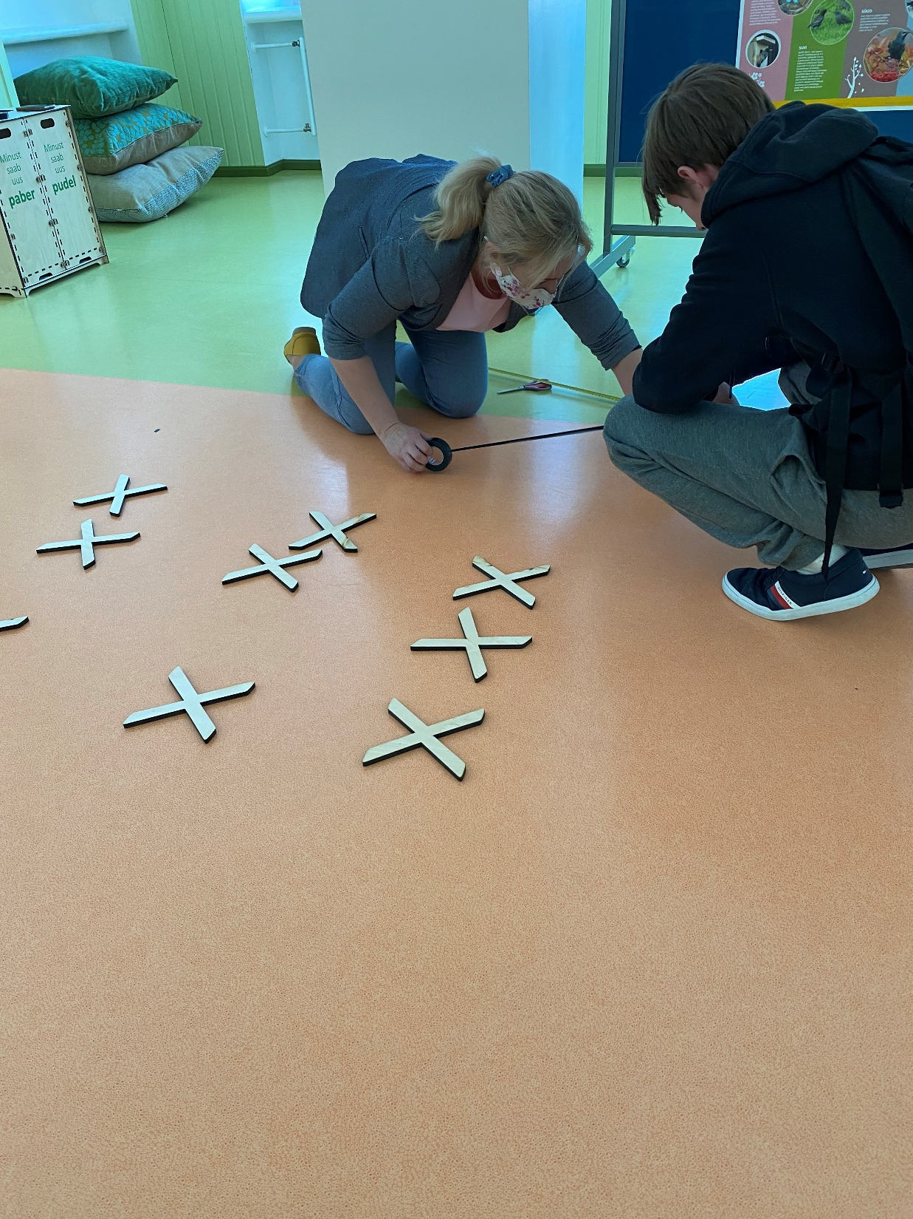
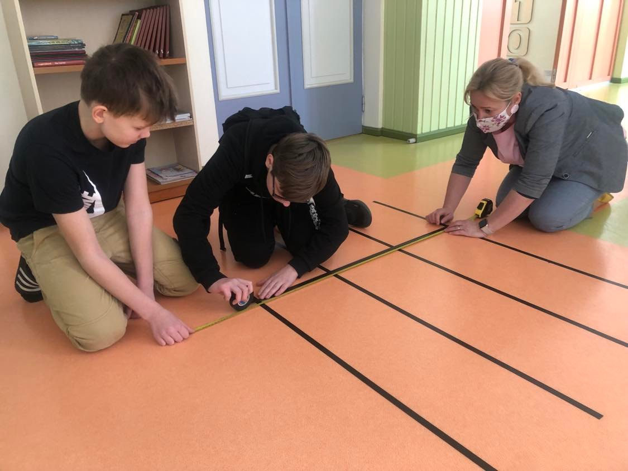

Slide 15
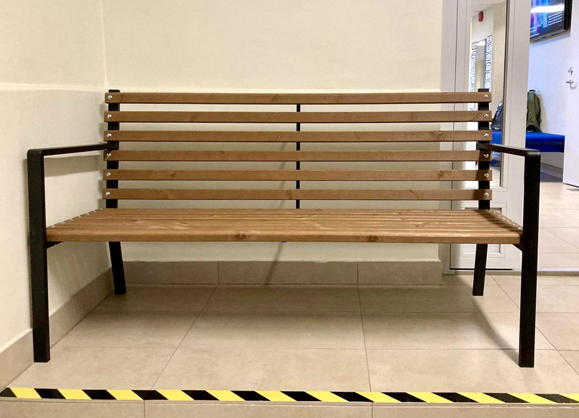
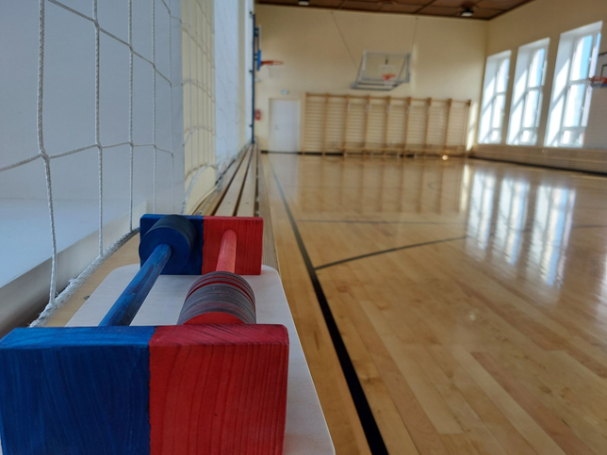
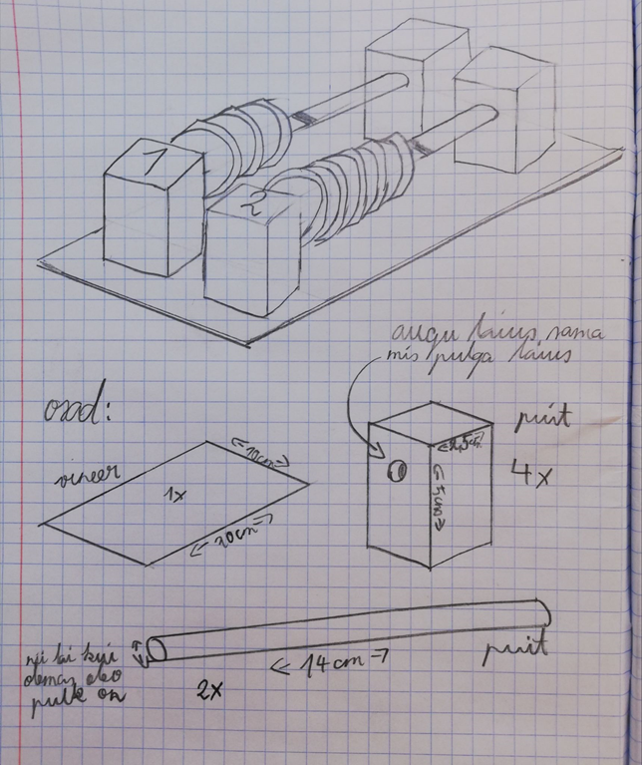
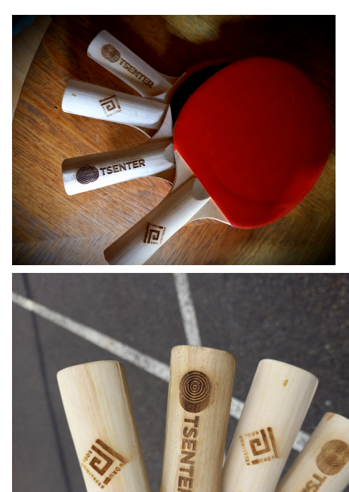
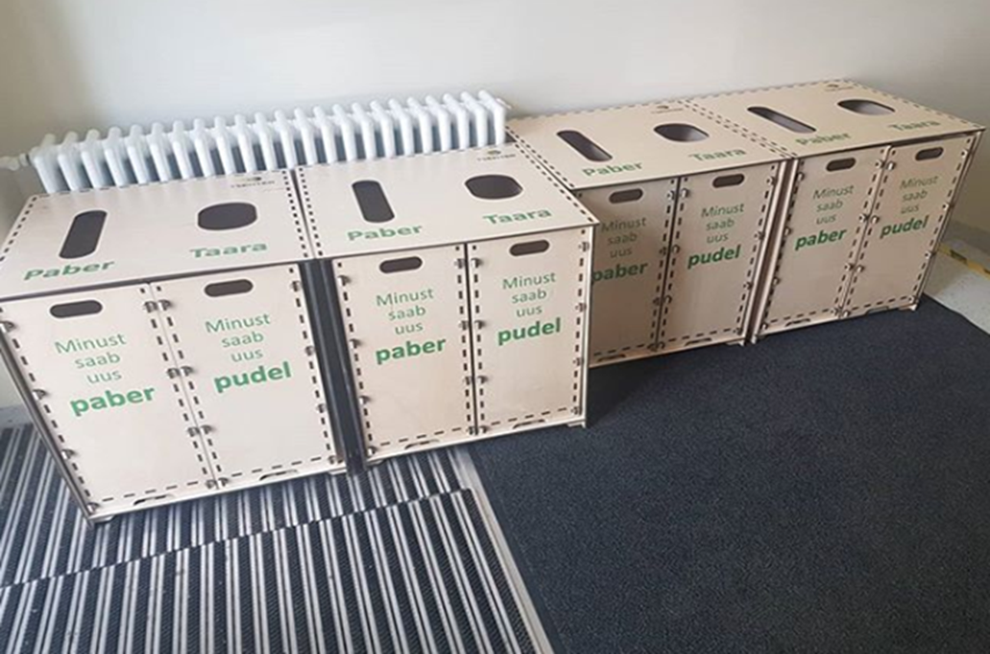
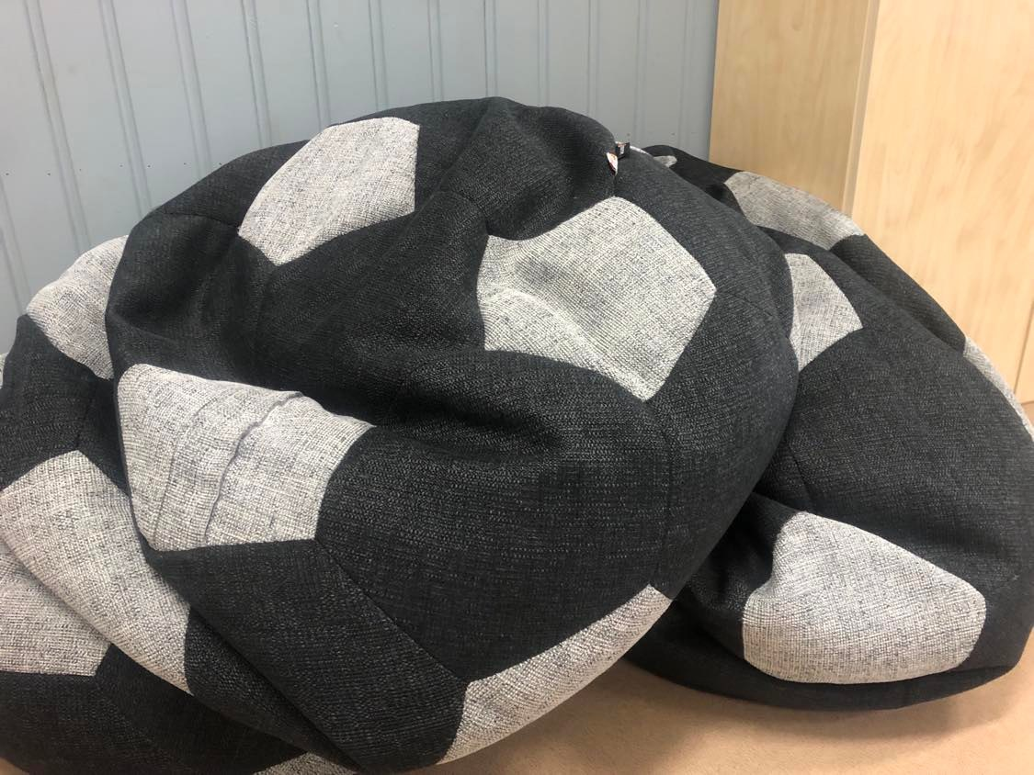

Slide 16


Notes:
Täname siinkohal kõiki oma koostööpartnereid ☺

